Slide 1
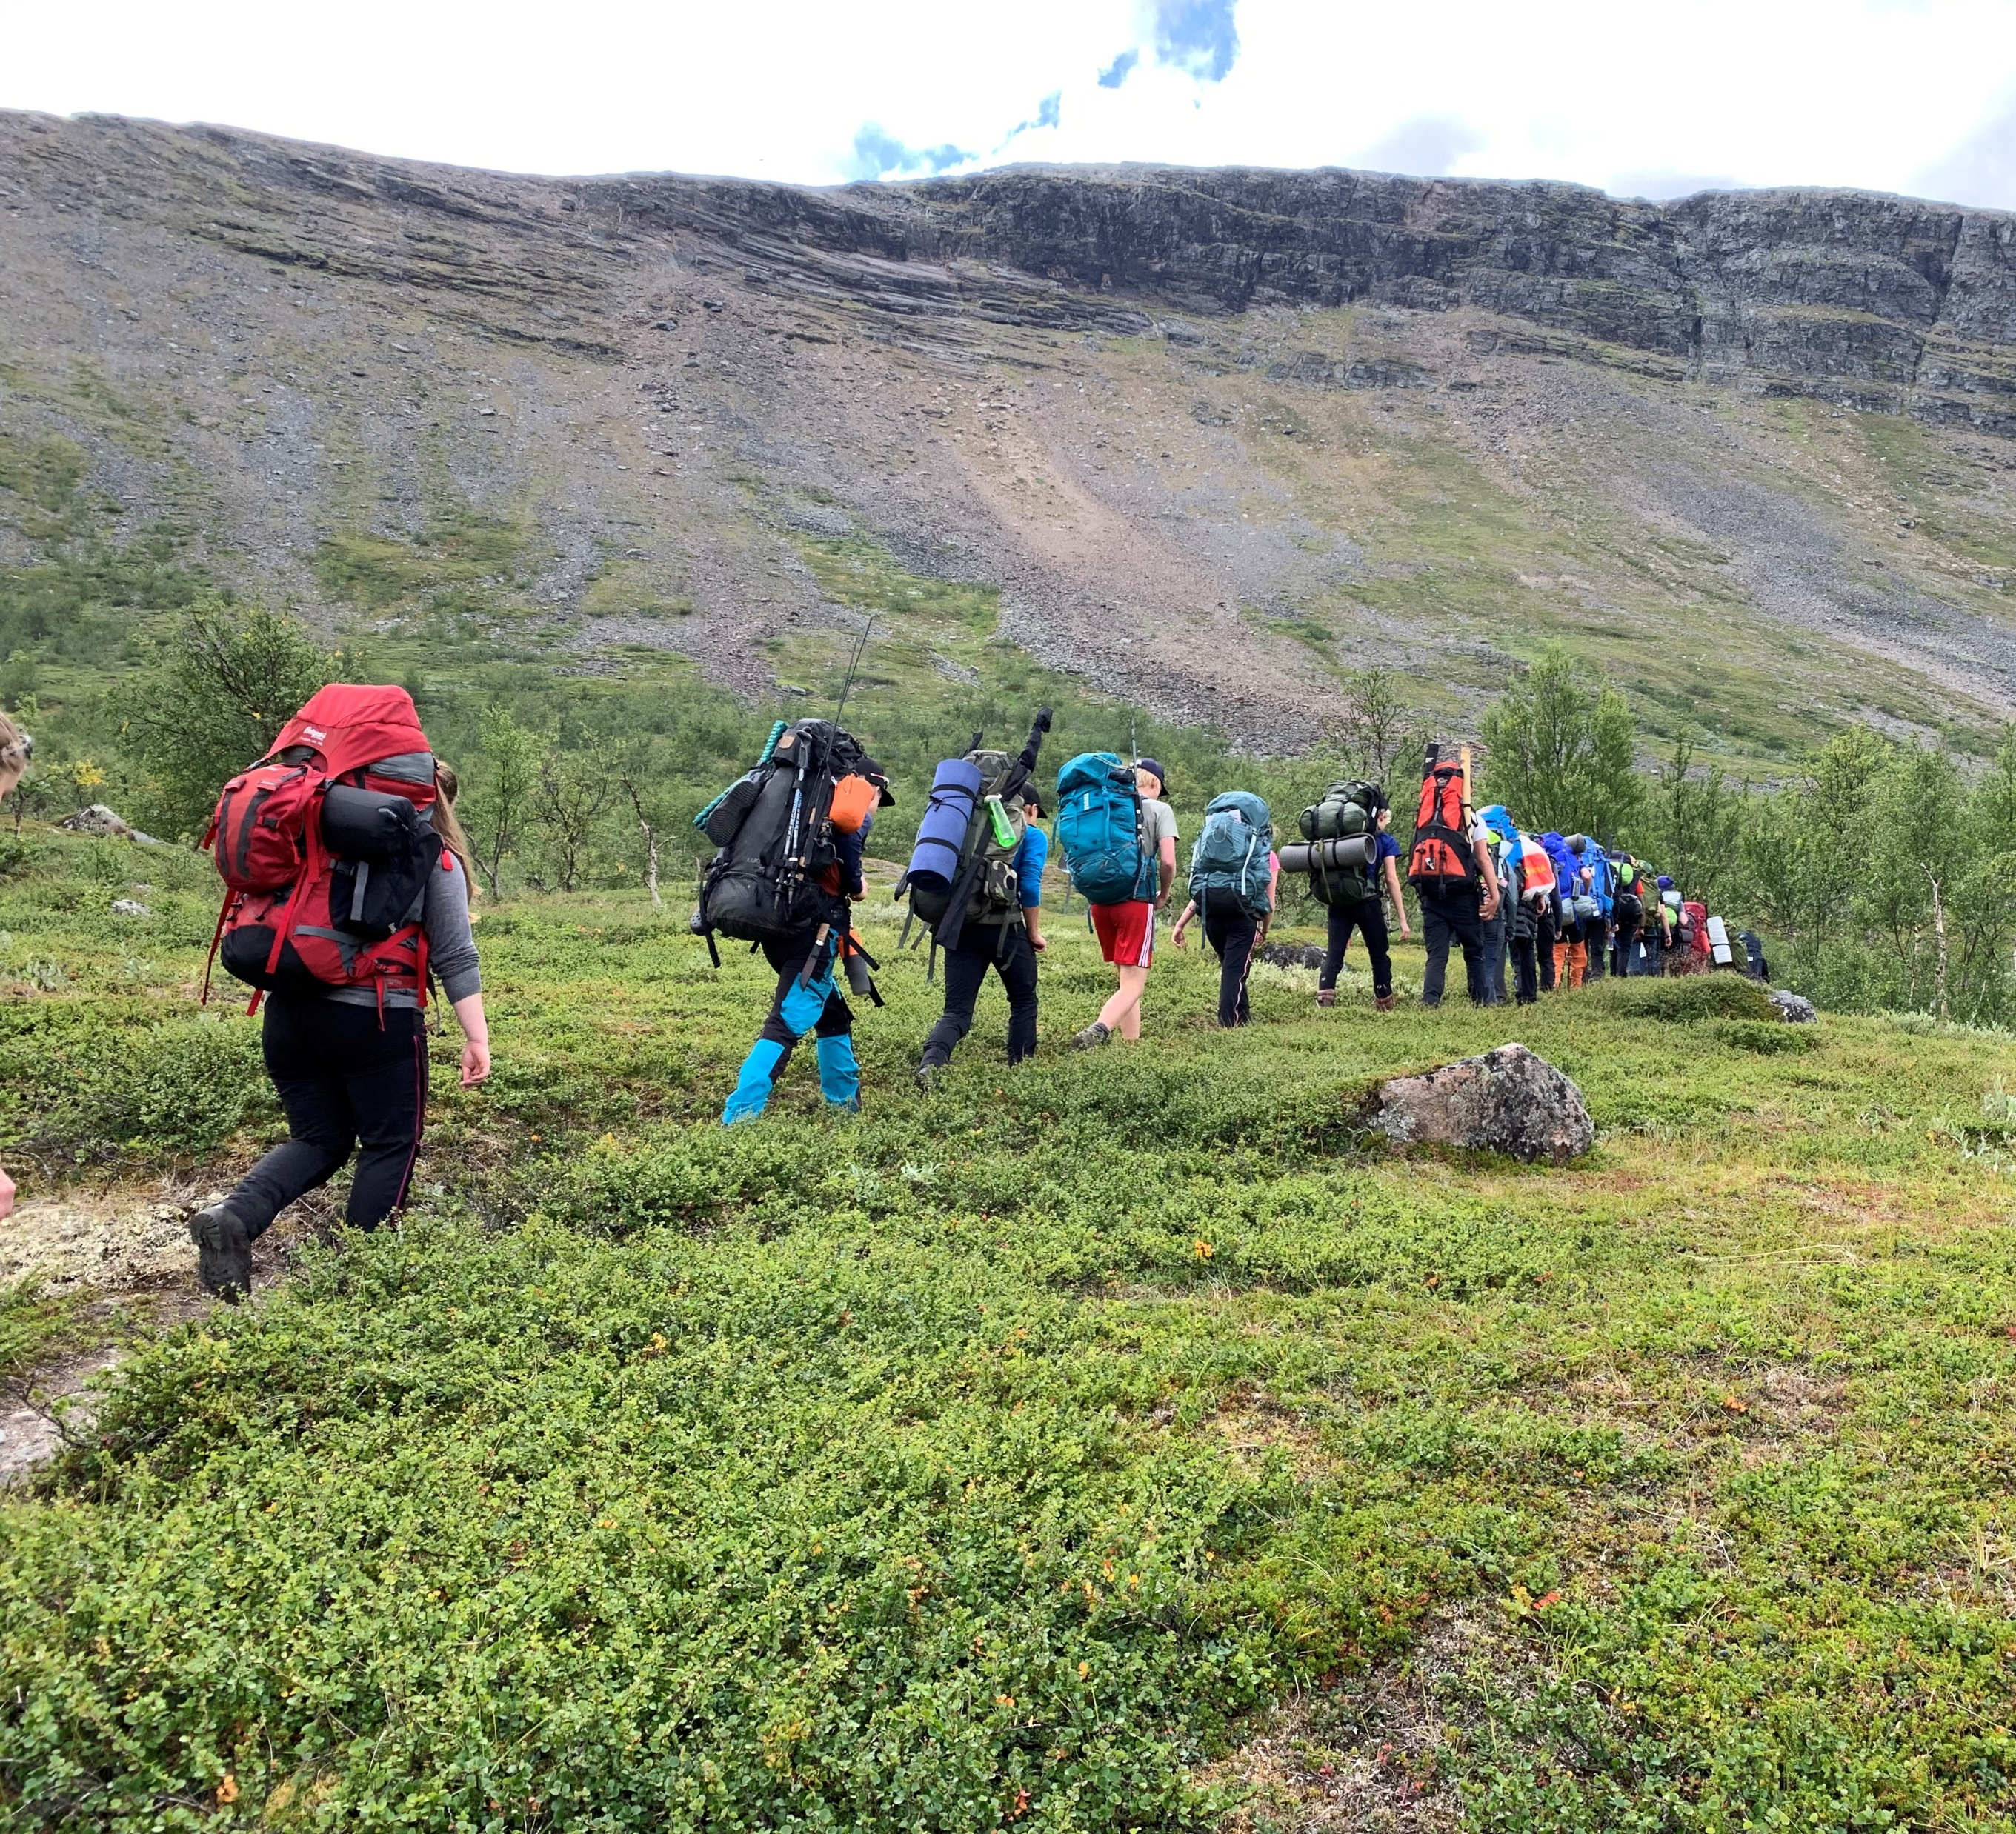
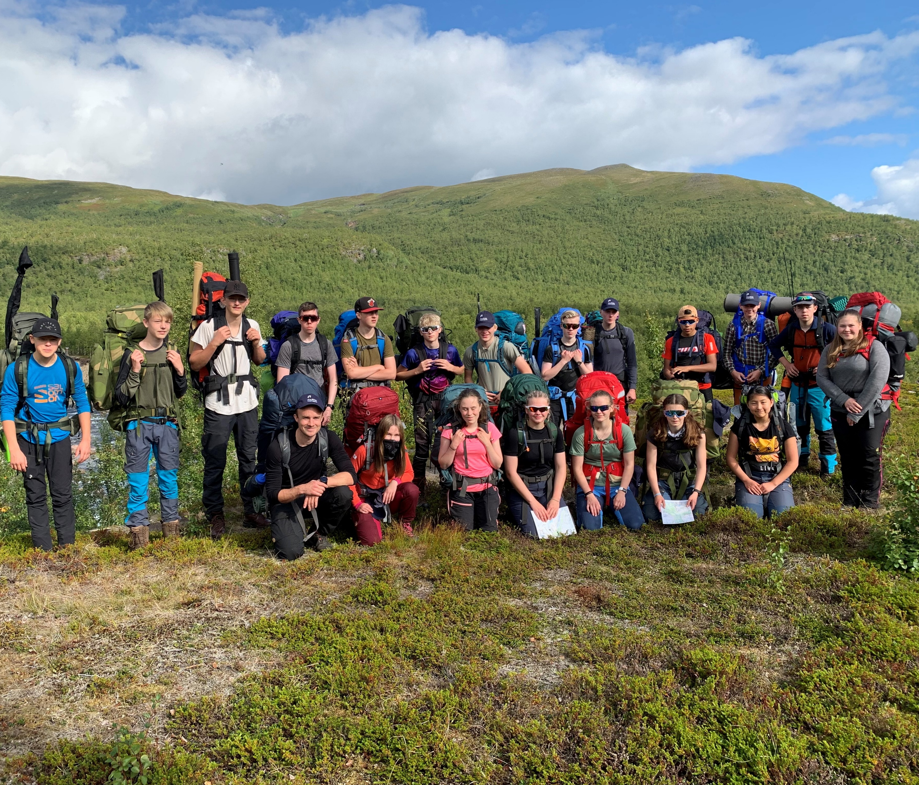
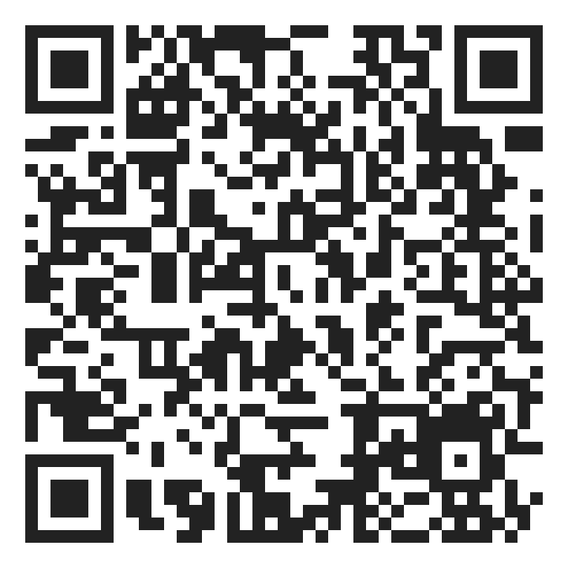
Villmarkscamp for ungdom
Senja, 9.-11.august
Bo i telt, fiske, bære egen oppakning, og oppleve et av våre villmarksområder?
Begrenset antall plasser.
Påmelding her →

